Slide 1
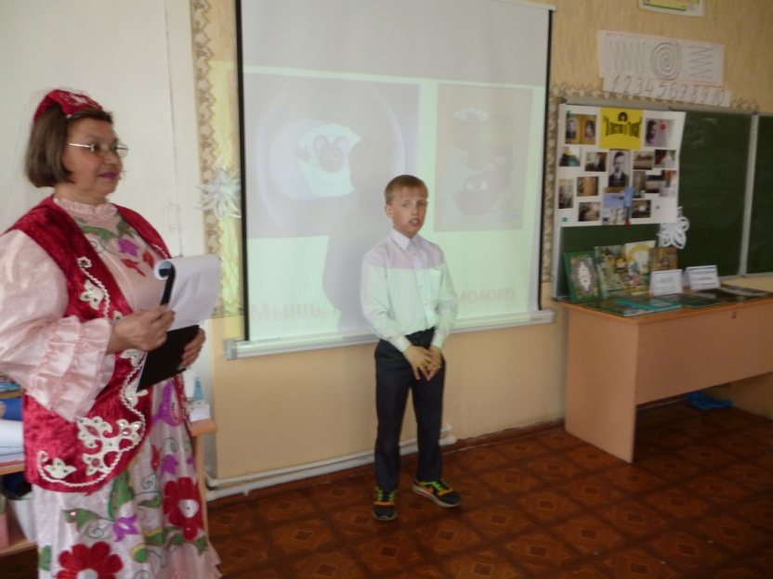
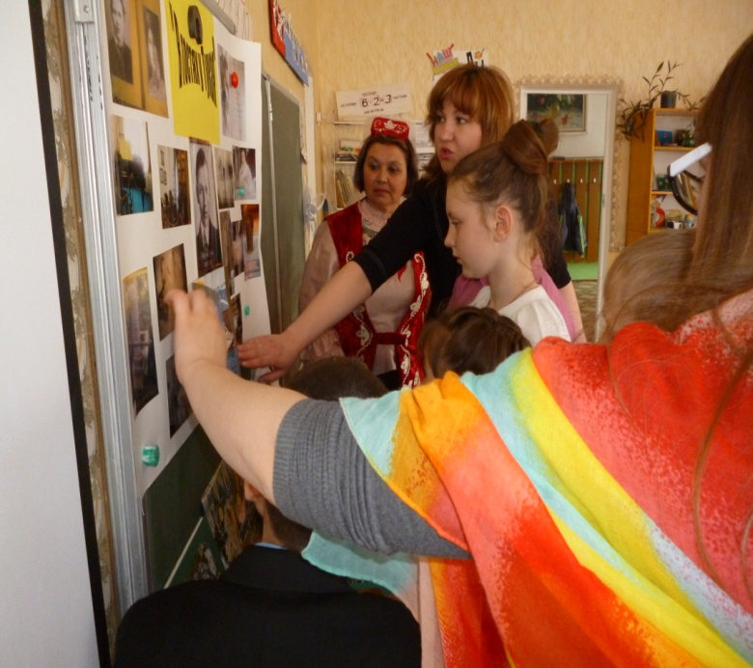
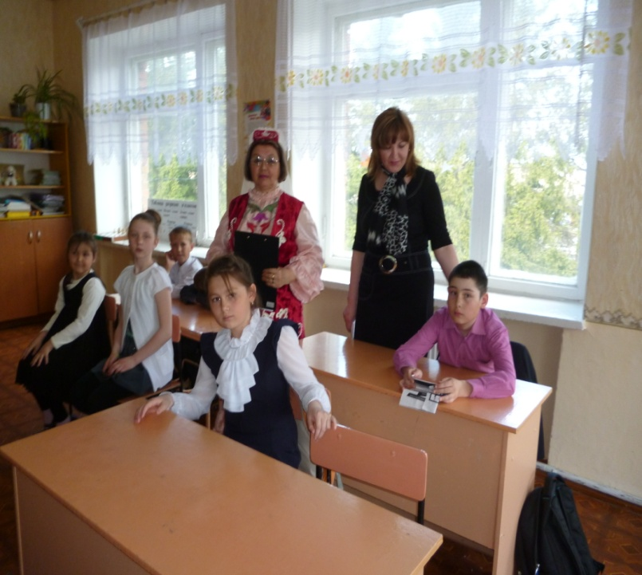
«В гостях у Тукая» – литературный вечер. Мероприятие было проведено совместно СДК , Библиотека в Петровской школе на день рождения татарского поэта Г. Тукая. Провели обзор выставки, рассказ о его жизни и творчестве сопровождался с показом слайдов. Провели литературную игру «Звёздный час» и конкурс на лучшее чтение его стихов.

Slide 2
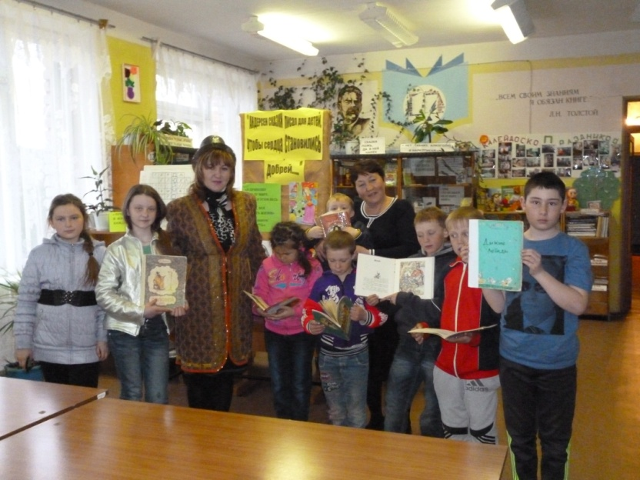
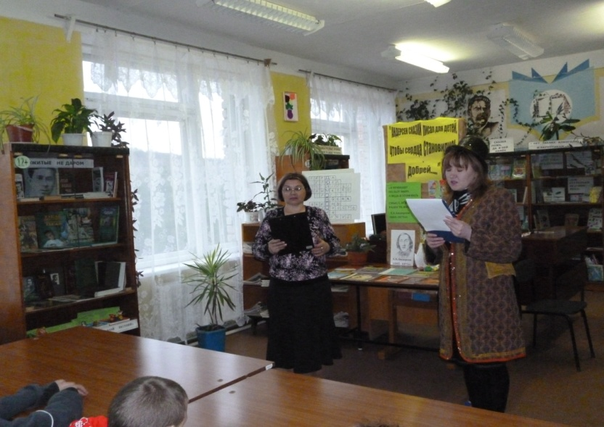
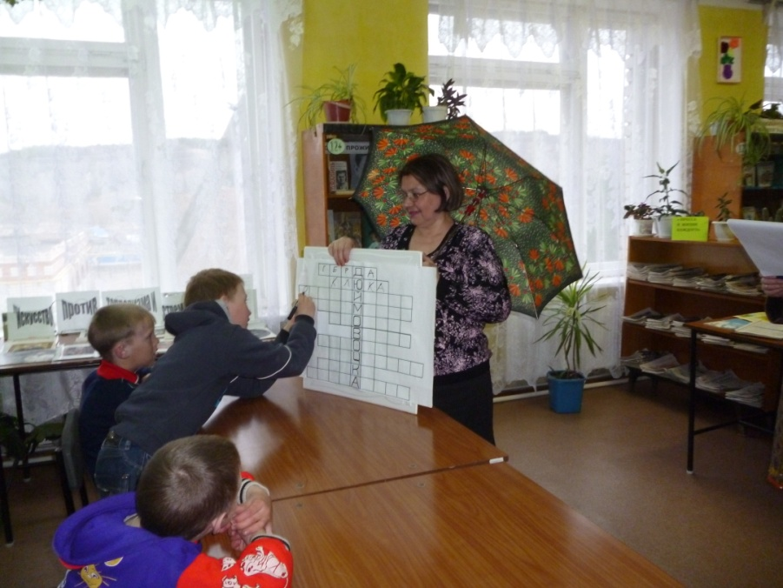
«Андерсен сказки писал для детей, чтобы сердца становились добрей» – библиотечный час. Мероприятие провели в библиотеке к 210 -летию со дня рождения великого сказочника Х.К.Андерсена

Slide 3
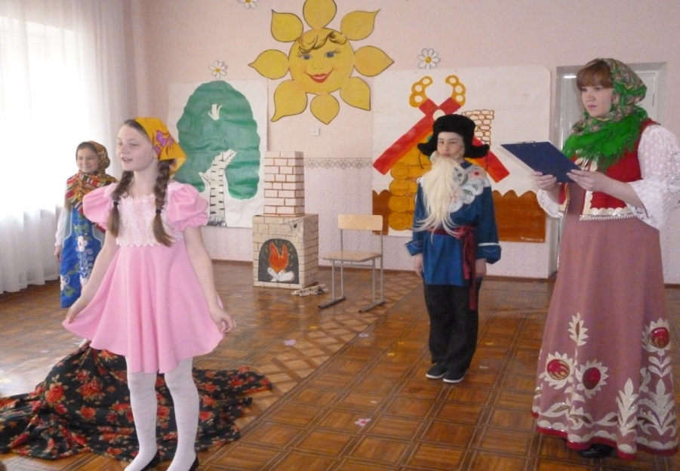
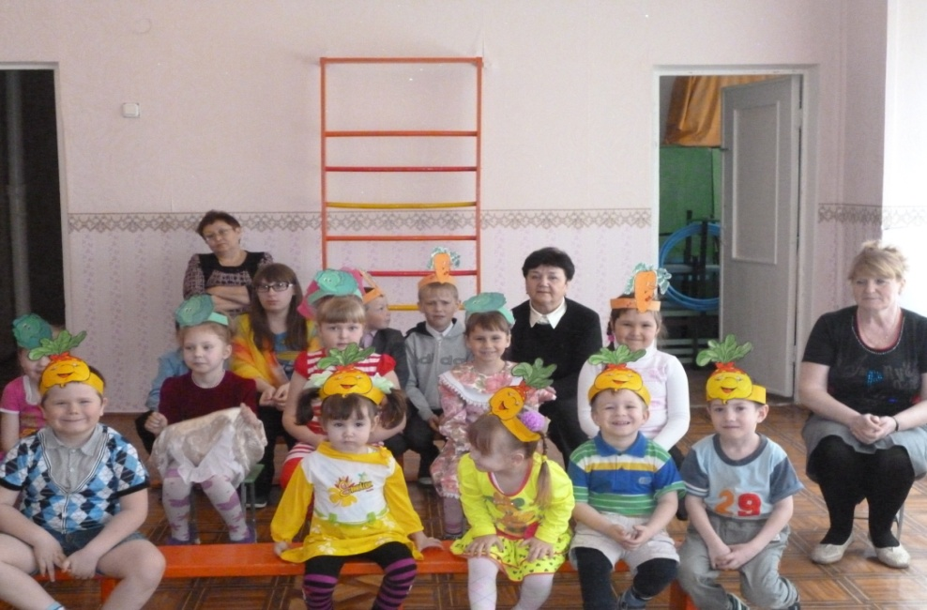
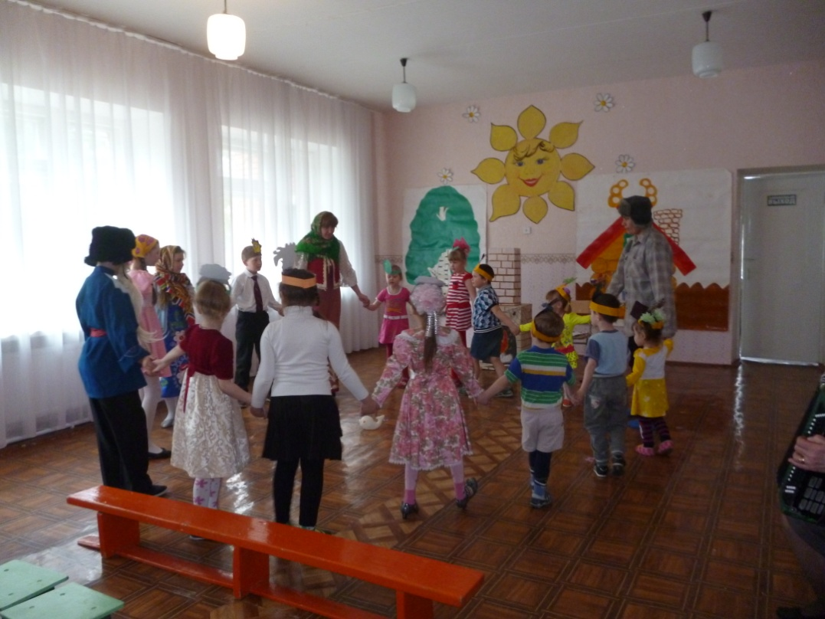
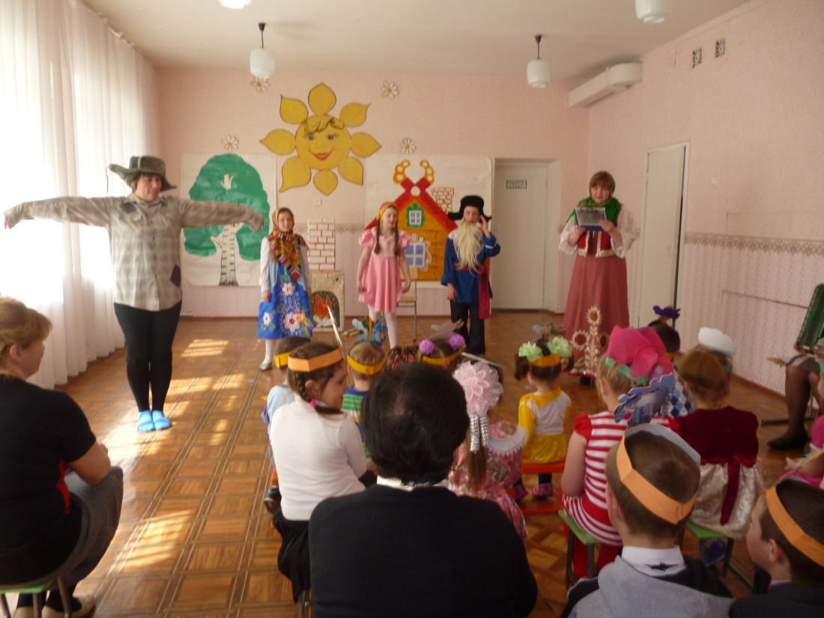
Фольклорно - экологическая сказка «Ёжик Пых» Мероприятие было проведено Петровским СДК в Петровском ДОУ посвященное «Дню земли».

Slide 4
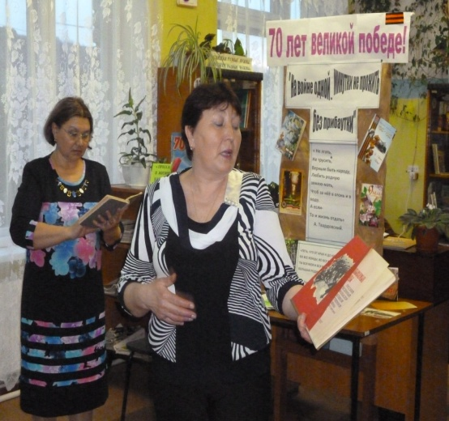
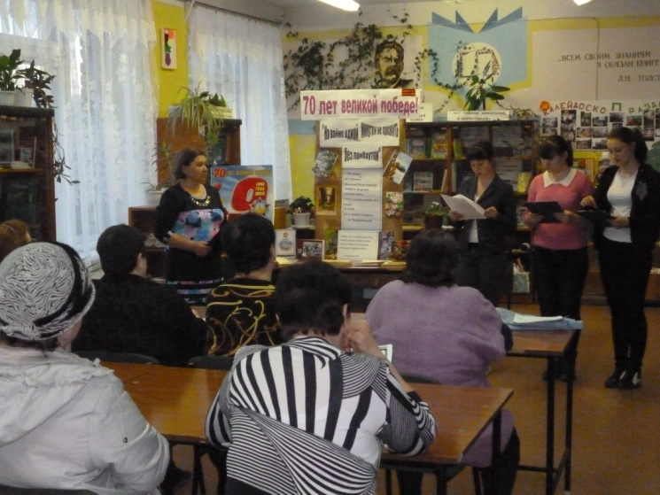
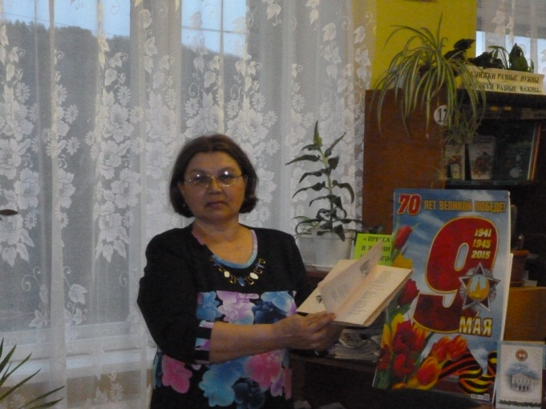
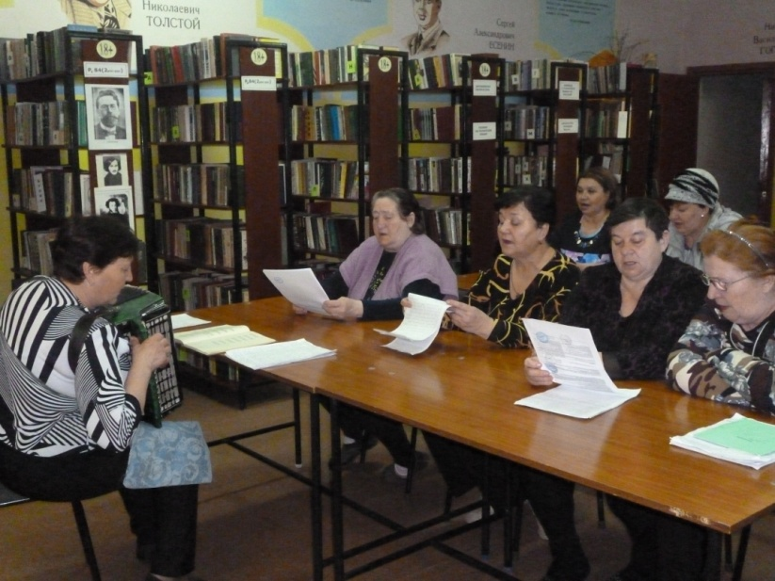
«На войне одной минутке не прожить без прибаутке» – литературный вечер к 70-летию Победы. Мероприятие провели совместно СДК в библиотеке по книге А.Твордовского «Василий Тёркин». Провели обзор книги, прочитали стихи про образ Тёркина, который мог родится лишь на войне. Исполняли военные – фольклорные песне о войне. Провели конкурс частушек.

Slide 5
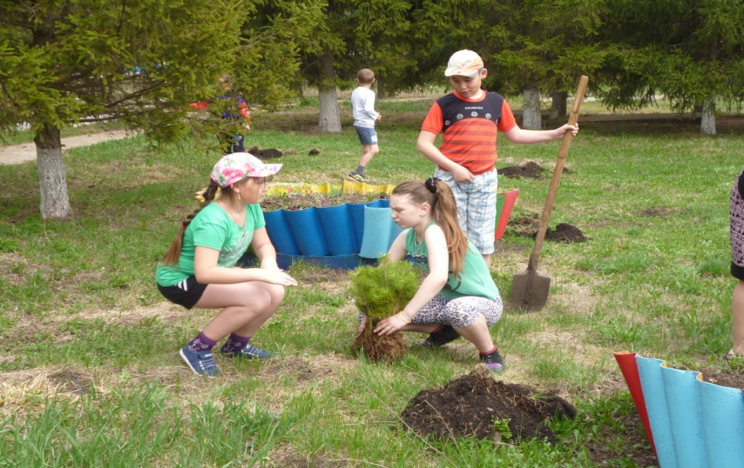
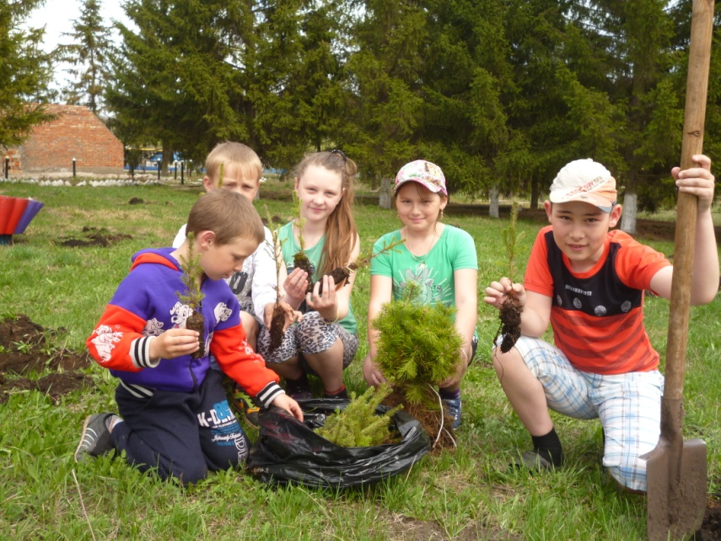
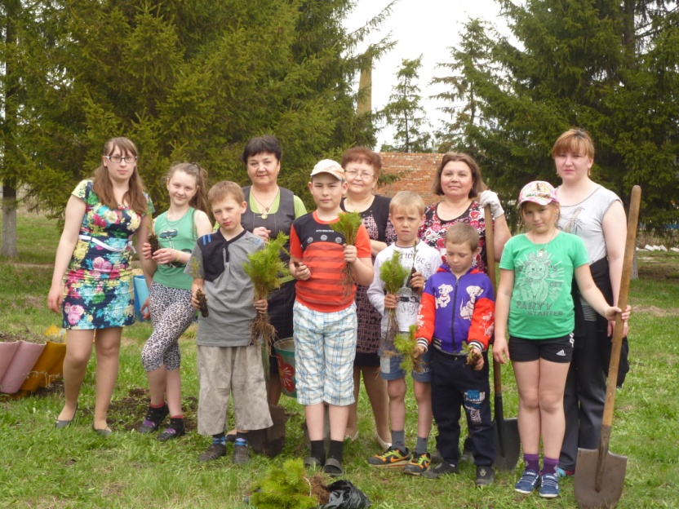
«Аллея славы» На территории Петровского СДК провели экологическую акцию, где активное участие принимали школа и работники бюджета.

Slide 6
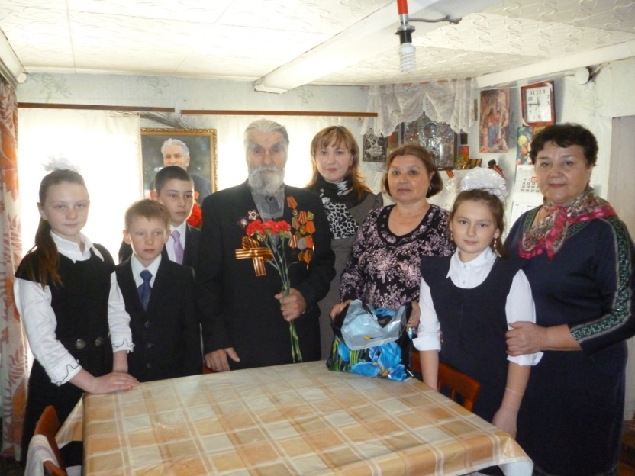
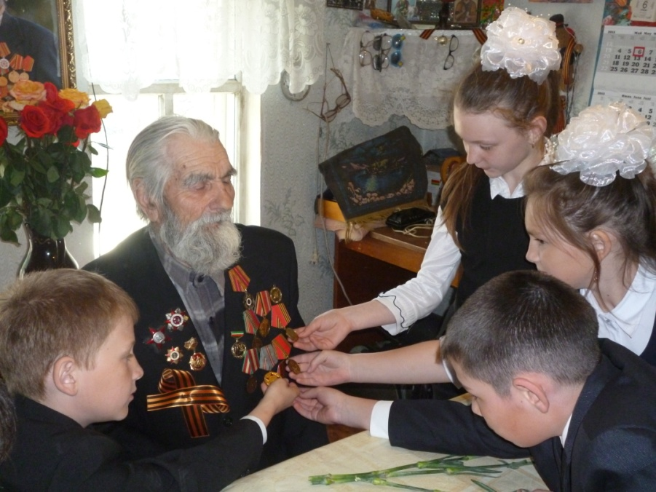
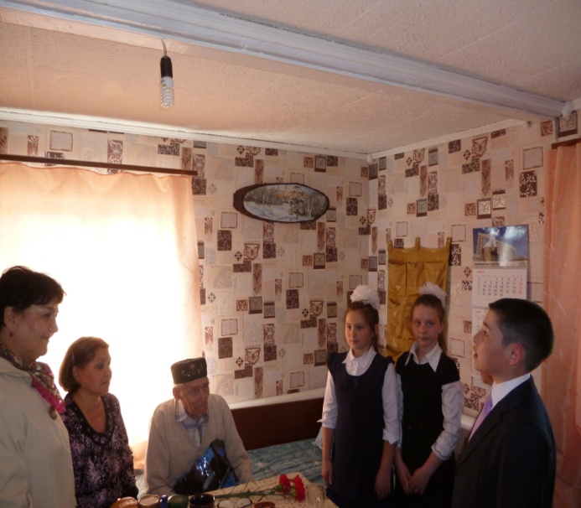
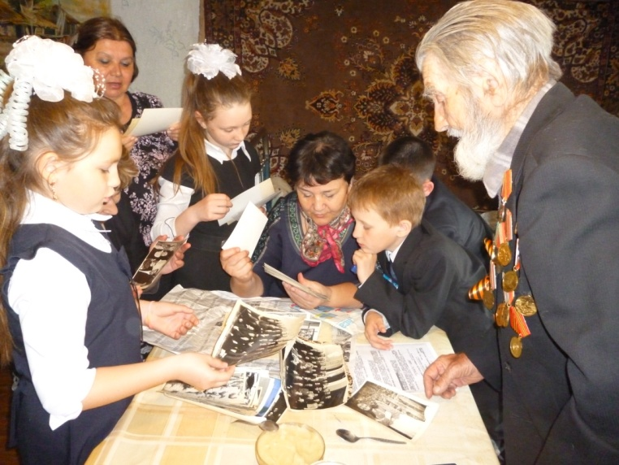
«Я был на той войне» – вечер встречи к 70 -летию Победы. Мероприятие провели совместно СДК, библиотека и школа. Организовали встречу с ветеранами ВОВ на дому с Беловым И.Г. и Газизовым Б.В., которые проживают в д. Берлек, с учениками начальной школы.

Slide 7
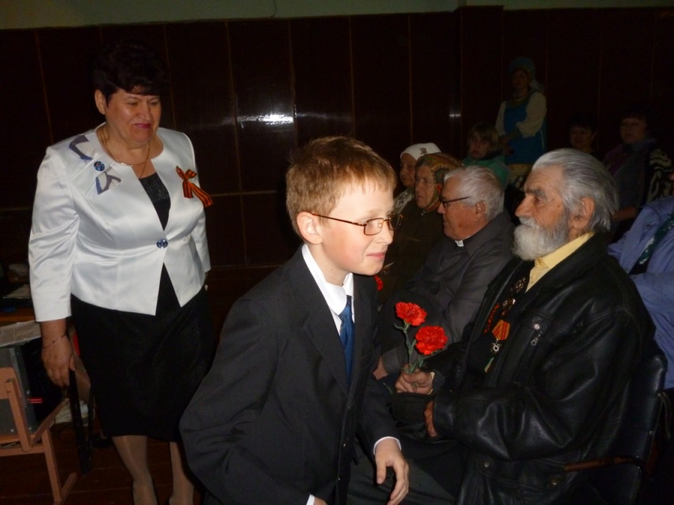
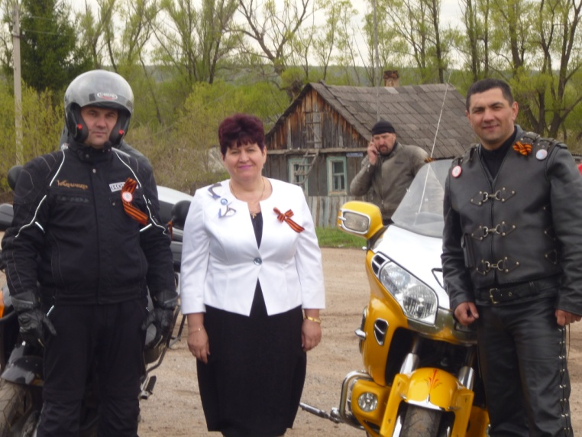
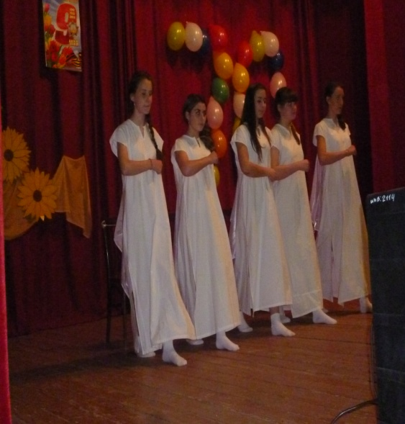
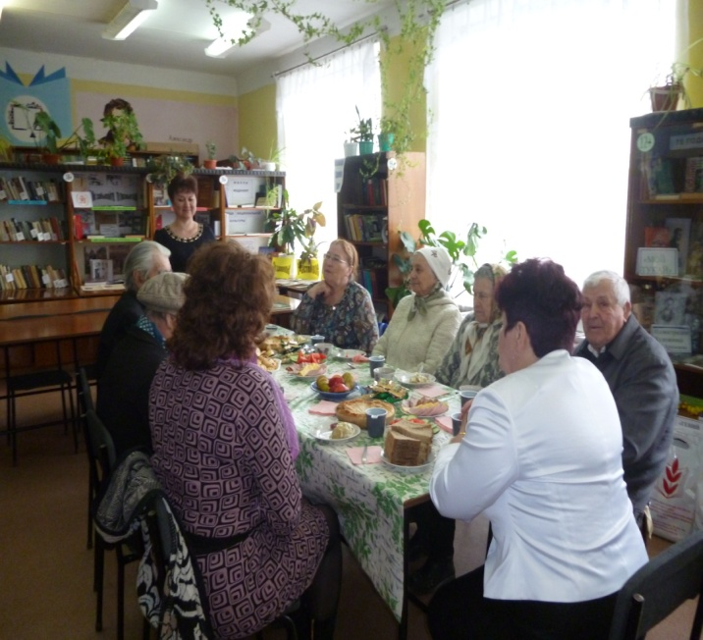
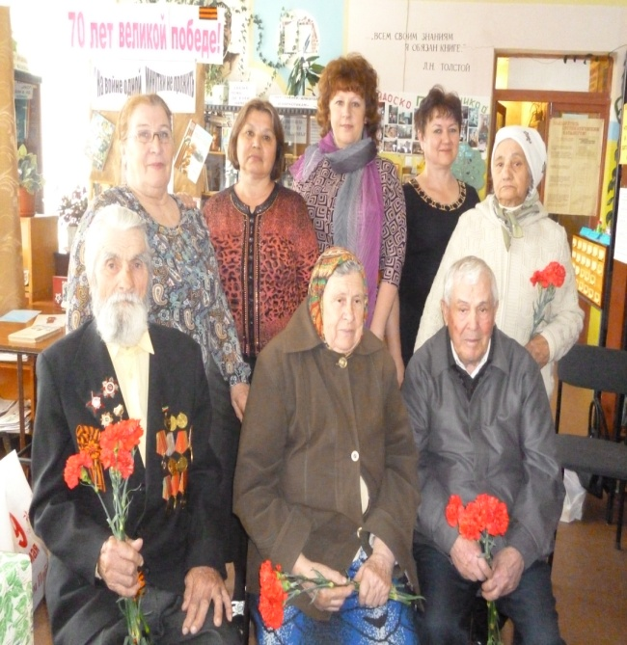
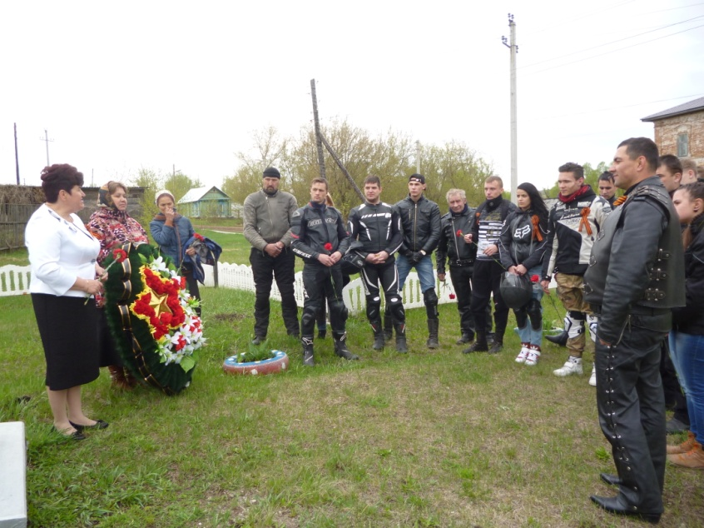
«День Победы!» - литературно музыкальный вечер к 70-летию Победы. Мероприятия провели на сцене СДК, показали литературную композицию «У войны не женское лицо», исполняли военные песни. В библиотеке организовали книжную выставку и выставку детских рисунков. В честь праздника организовали праздничный обед глава Петровского СП Арбузова Н.И. вручила ветеранам ВОВ и труженикам тыла, подарочные наборы и живые цветы. В память погибшим на войне в д.Сосновка приехали участники мотокросса из города Бугульмы, провели торжественный митинг и возложили венки и живые цветы к Обелиску.

